Slide 1

FUENTE: SERWAY, R. (2018). FÍSICA PARA CIENCIAS E INGENIERÍA
PÁGINA 1 DE 20
Ley de Faraday y Motores de Inducción
Principios fundamentales, aplicaciones en electrónica y mecánica, y construcción de un motor casero
Docente: Ing. Alfredo Uriel López Benítez
Módulo: Manejo de Circuitos Eléctricos

Slide 2

Contenido
Presentaciones son herramientas de comunicación que pueden usarse como demostraciones, conferencias, discursos, informes y más. Se presentan principalmente ante una audiencia.
Para crear una presentación impactante, es mejor simplificar tus pensamientos. Comienza con un esquema de temas e identifica los puntos destacados, que pueden aplicarse a cualquier tema que planees discutir. Luego puedes organizarlos en tu introducción, contenido principal y conclusión.
FUENTE: SERWAY, R. FÍSICA PARA CIENCIAS E INGENIERÍA
2/20

Slide 3

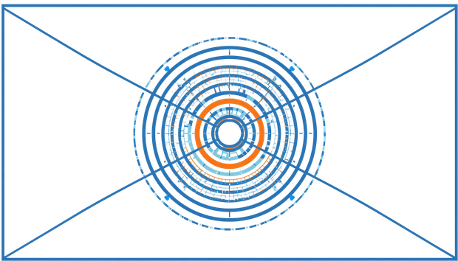
SECCIÓN 1
Ley de Faraday
— FUNDAMENTOS DEL ELECTROMAGNETISMO
FUENTE: SERWAY, R. (2018). FÍSICA PARA CIENCIAS E INGENIERÍA. CENGAGE LEARNING.

Slide 4



FUENTE: TIPLER, P. FÍSICA PARA LA CIENCIA Y LA TECNOLOGÍA
PÁGINA 4 DE 20
¿Qué es la Ley de Faraday?
INDUCCIÓN ELECTROMAGNÉTICA Y FLUJO MAGNÉTICO
La Ley de Faraday establece que un campo magnético variable en el tiempo induce una fuerza electromotriz (FEM) en un circuito cerrado. Matemáticamente se expresa como: ε = -dΦ/dt, donde ε es la FEM inducida y Φ es el flujo magnético. El signo negativo indica la Ley de Lenz, que establece que la corriente inducida se opone al cambio que la produce.
El flujo magnético (Φ) se define como el producto del campo magnético (B) por el área (A) perpendicular a las líneas de campo: Φ = B·A·cos(θ). Cuando este flujo cambia, ya sea por variación del campo, del área o del ángulo, se genera una corriente eléctrica. Este principio es fundamental para generadores, transformadores y motores eléctricos.

Slide 5


LEY DE FARADAY Y ELECTROMAGNETISMO
05 / 20
La ecuación fundamental de Faraday se expresa como: FEM = -dΦ/dt, donde FEM es la fuerza electromotriz inducida y Φ es el flujo magnético.
El signo negativo representa la Ley de Lenz: la corriente inducida genera un campo magnético que se opone al cambio de flujo que la produce. Esto es fundamental para la conservación de energía.
El flujo magnético Φ = B·A·cos(θ), donde B es el campo magnético, A es el área de la espira y θ es el ángulo entre el campo y la normal a la superficie.
Fuente: Halliday, D. Fundamentos de Física, Vol. 2
Ecuación de la Ley de Faraday
FEM = -DΦ/DT: LA BASE MATEMÁTICA DE LA INDUCCIÓN

Slide 6
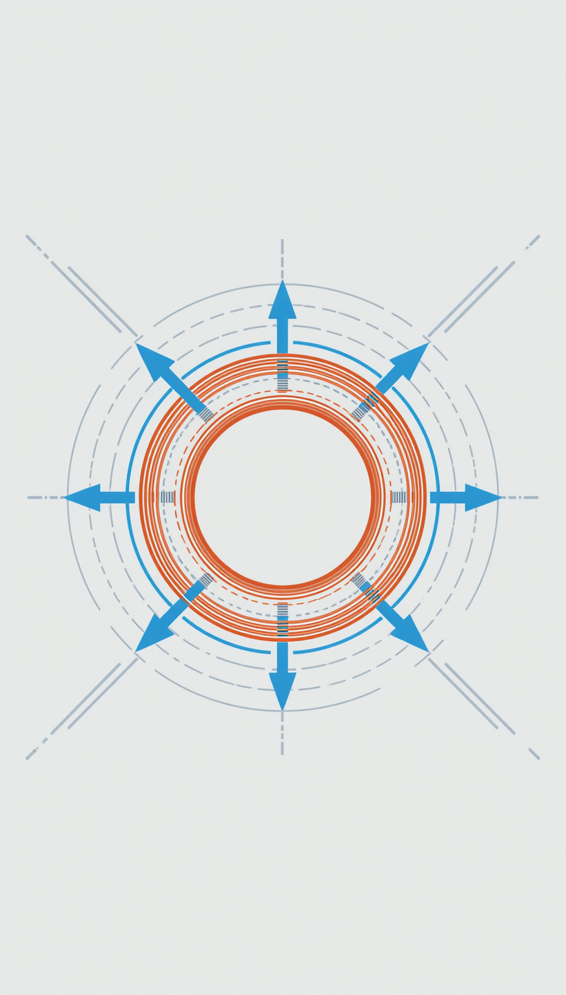
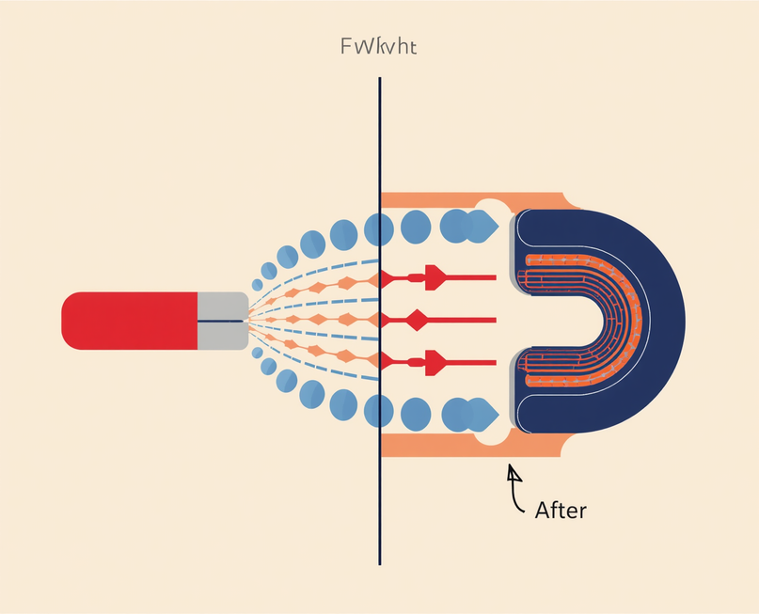
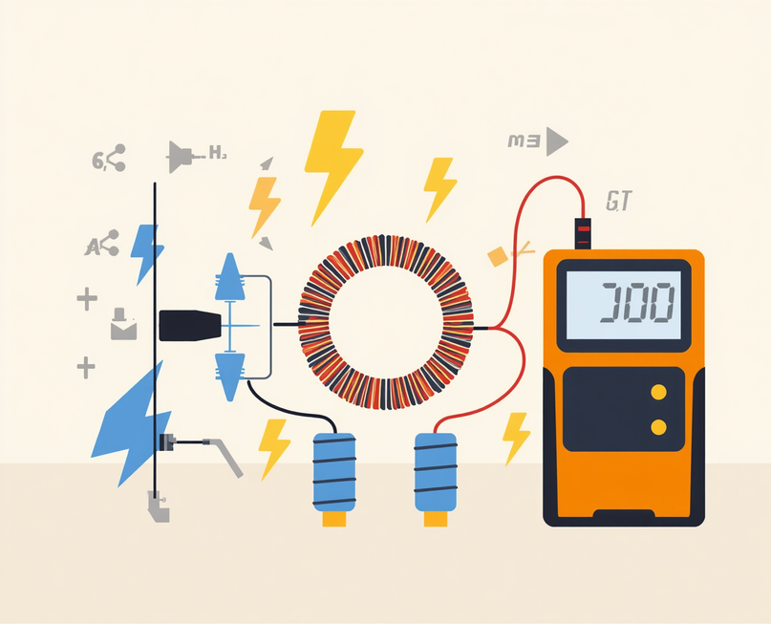
La Ley de Faraday establece que el voltaje inducido en un circuito es proporcional a la tasa de cambio del flujo magnético. Los diagramas muestran: líneas de campo magnético atravesando una bobina, variación del flujo al mover un imán, y la generación de fuerza electromotriz (FEM) resultante.
Fuente: Young & Freedman, Física Universitaria

Slide 7


SECCIÓN 2
Las Bobinas
— COMPONENTES ESENCIALES
FUENTE: BOYLESTAD, R. INTRODUCCIÓN AL ANÁLISIS DE CIRCUITOS

Slide 8
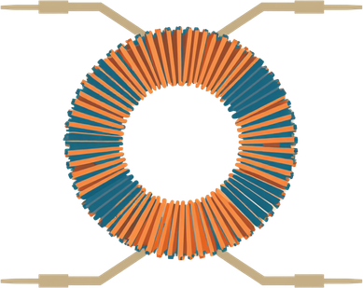
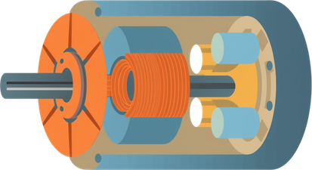
LEY DE FARADAY Y BOBINAS
PÁGINA 8 DE 20
Electrónica
Mecánica
APLICACIONES DE BOBINAS EN CIRCUITOS
APLICACIONES DE BOBINAS EN SISTEMAS MECÁNICOS
En electrónica, las bobinas son fundamentales como inductores y transformadores. Los inductores almacenan energía en campos magnéticos, filtran señales y regulan corrientes. Los transformadores permiten modificar niveles de voltaje mediante inducción electromagnética, siendo esenciales en fuentes de alimentación y sistemas de distribución eléctrica.
En mecánica, las bobinas son el corazón de motores eléctricos y actuadores. Los motores convierten energía eléctrica en movimiento rotatorio mediante la interacción de campos magnéticos. Los actuadores electromagnéticos (solenoides) generan movimiento lineal para válvulas, cerraduras y sistemas de control industrial.
Fuente: Boylestad, R. Electrónica: Teoría de Circuitos

Slide 9
Aplicaciones de las Bobinas
TRES CAMPOS PRINCIPALES DONDE LAS BOBINAS SON ESENCIALES
TRANSFORMADORES
Las bobinas son el corazón de los transformadores, permitiendo aumentar o reducir el voltaje mediante inducción electromagnética. Esenciales en la distribución de energía eléctrica.
MOTORES ELÉCTRICOS
Las bobinas generan campos magnéticos rotativos que convierten energía eléctrica en movimiento mecánico. Fundamentales en la industria y electrodomésticos.
SENSORES INDUCTIVOS
Detectan objetos metálicos sin contacto físico mediante cambios en el campo magnético de la bobina. Ampliamente usados en automatización industrial.
FUENTE: CHAPMAN, S. MÁQUINAS ELÉCTRICAS
PÁGINA 9 DE 20

Slide 10

Construcción de Bobinas
COMPONENTES Y MATERIALES ESENCIALES
Una bobina se construye enrollando un conductor (generalmente alambre de cobre esmaltado) alrededor de un núcleo. Los componentes principales son: el núcleo (puede ser de aire o material ferromagnético), las espiras (vueltas del conductor) y el aislamiento. Los materiales ferromagnéticos como hierro, ferrita o acero laminado aumentan significativamente la inductancia al concentrar el campo magnético.
LEY DE FARADAY Y BOBINAS EN ELECTRÓNICA
Fuente: Fitzgerald, A. Máquinas Eléctricas

Slide 11
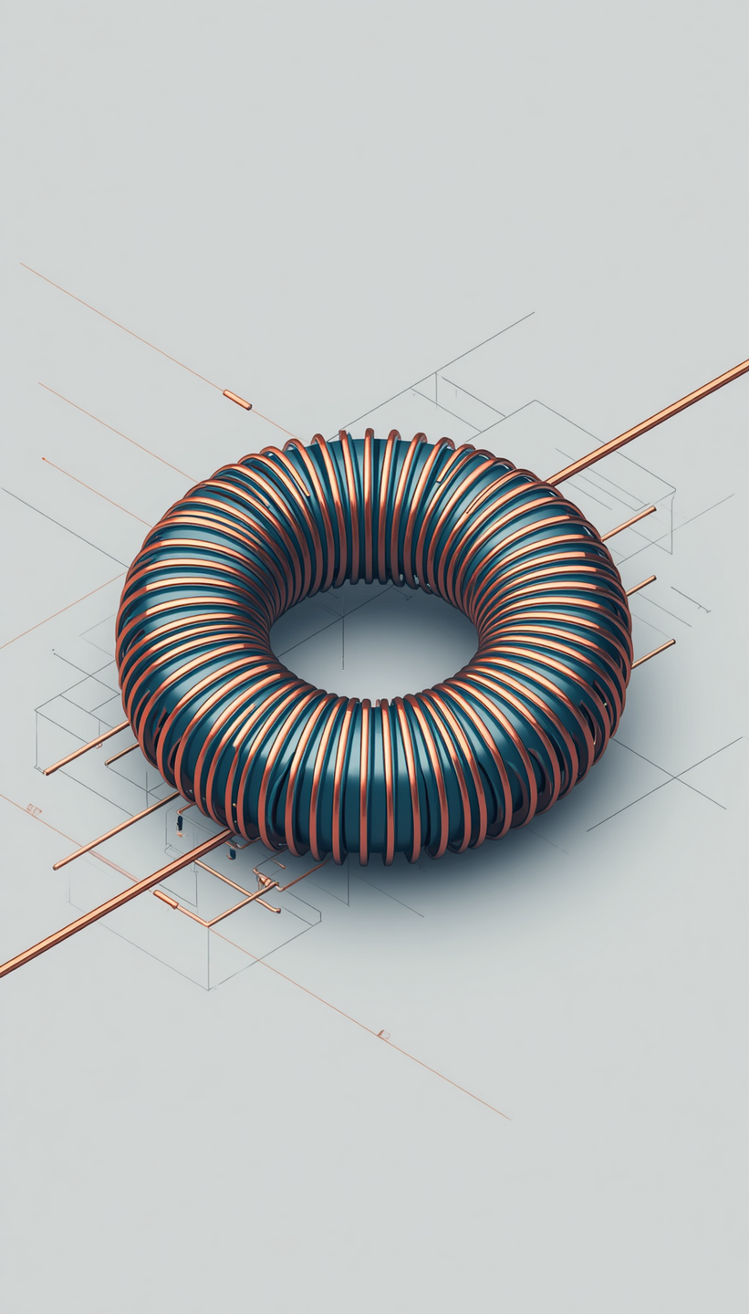
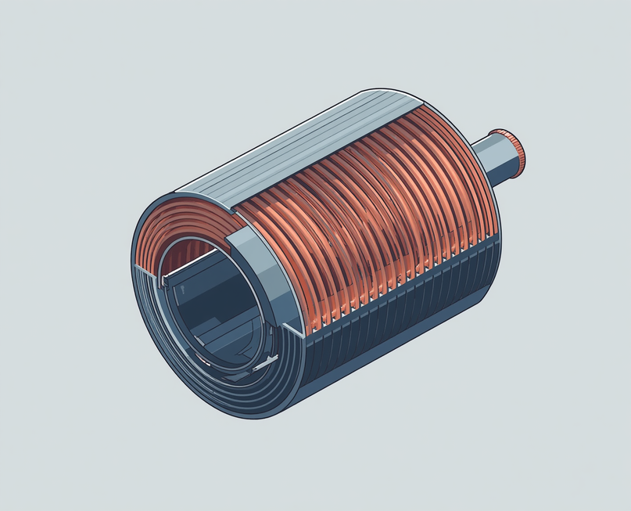
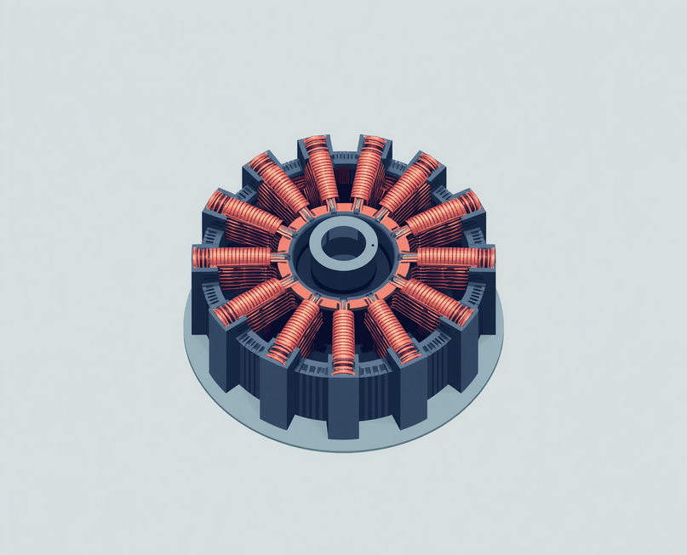
Las bobinas son componentes fundamentales en electrónica y mecánica. Existen diversos tipos: toroidales (alta eficiencia, bajo ruido), solenoides (conversión electromagnética) y bobinas de motor (generación de campos magnéticos rotativos). Cada tipo tiene aplicaciones específicas según sus características.
Fuente: Malvino, A. Principios de Electrónica

Slide 12

PÁGINA 12 DE 20
Experimento del
Motor Casero
— SECCIÓN 3
FUENTE: HYPERPHYSICS - GEORGIA STATE UNIVERSITY

Slide 13
01
Pila de 9V: Fuente de energía portátil que proporciona la corriente eléctrica necesaria para generar el campo magnético en la bobina del motor.
Materiales del Experimento
Alambre de cobre esmaltado: Conductor recubierto con una capa aislante que permite crear la bobina sin cortocircuitos entre las espiras adyacentes.
02
03
Imán de neodimio: Imán permanente de alta potencia que genera el campo magnético externo necesario para interactuar con el campo de la bobina y producir el movimiento rotatorio.
FUENTE: EXPERIMENTOS DE FÍSICA, UNAM
13/20

Slide 14
Construcción del Motor de Inducción
PASOS PARA EL ENSAMBLAJE
PASO 1: ENROLLAR LA BOBINA
PASO 2: LIJAR LOS EXTREMOS
PASO 3: MONTAR EL MOTOR
Toma el alambre de cobre esmaltado y enróllalo alrededor de un objeto cilíndrico (como una pila AA) para formar una bobina de aproximadamente 10-15 vueltas.
Deja dos extremos rectos de igual longitud (3-4 cm cada uno) que servirán como eje de rotación.
Con papel de lija fino, raspa completamente el esmalte de un extremo del alambre. En el otro extremo, lija solo la mitad superior del alambre.
Este paso es crucial: permite que la corriente fluya intermitentemente, creando el campo magnético variable necesario.
Coloca el imán de neodimio sobre el polo positivo de la pila de 9V. Apoya los extremos del alambre sobre los terminales de la pila.
La bobina comenzará a girar debido a la interacción entre el campo magnético del imán y el campo generado por la corriente.
FUENTE: MAKE MAGAZINE, PROYECTOS DIY
Página 14 de 20

Slide 15
FASE 1: PREPARACIÓN
Reúne los materiales: pila de 9V, alambre de cobre esmaltado calibre 22-26, imán de neodimio y soporte. Lija los extremos del alambre para exponer el cobre conductor.
Fases del
Experimento
FASE 2: CONSTRUCCIÓN DE BOBINA
Enrolla el alambre esmaltado alrededor de un cilindro (15-20 vueltas). Deja extremos rectos de 3-4 cm. Raspa el esmalte de un lado en cada extremo para crear el conmutador.
FASE 3: ENSAMBLAJE
Conecta los clips o soportes a los terminales de la pila. Coloca la bobina sobre los soportes. Posiciona el imán debajo de la bobina, centrado y cerca de las espiras.
FASE 4: PRUEBA Y AJUSTE
Dale un impulso inicial a la bobina. Ajusta la altura del imán y el balance de la bobina. Si no gira, verifica que el esmalte esté bien raspado y que la bobina esté equilibrada.
FUENTE: THE PHYSICS CLASSROOM
15 / 20

Slide 16
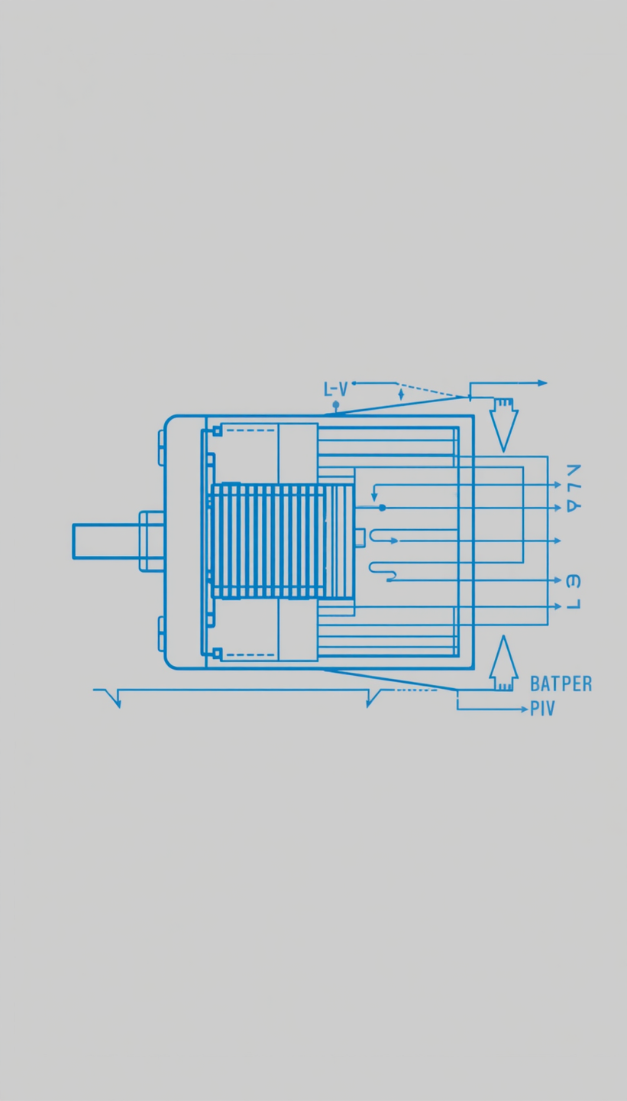
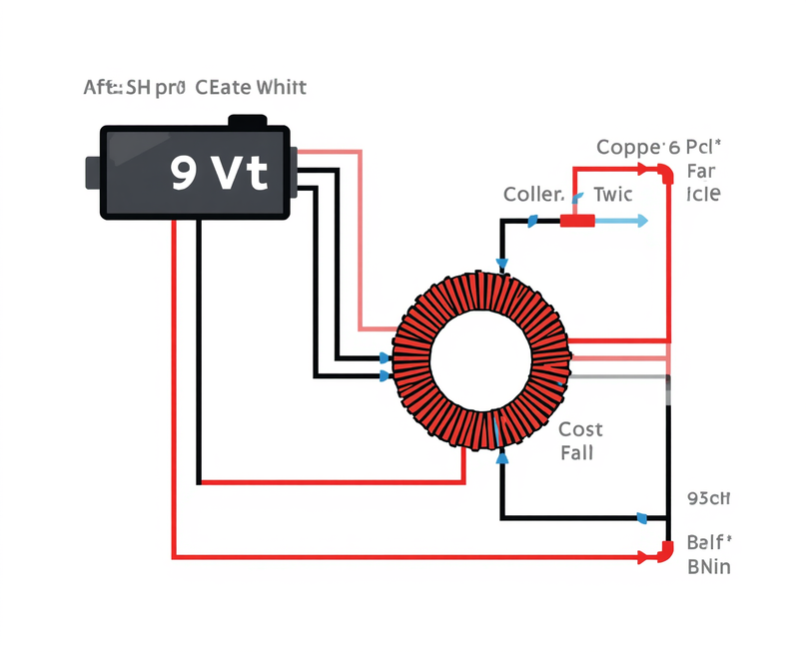
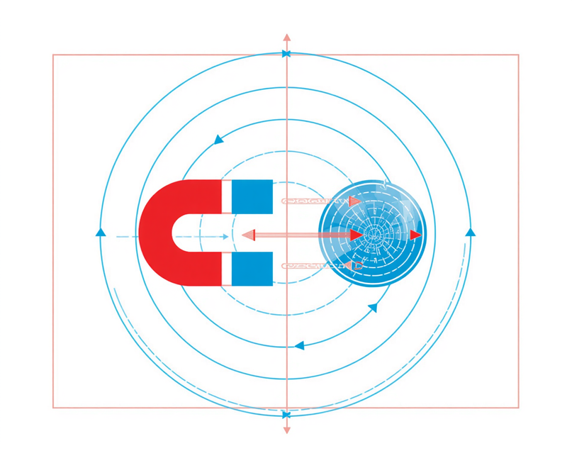
Esquemas del Motor de Inducción
Los diagramas muestran la vista lateral del motor, las conexiones eléctricas entre la pila y la bobina, y la dirección del campo magnético generado.
Fuente: HyperPhysics, Georgia State University
Página 16/20

Slide 17

FUENTE: SERWAY, R. FÍSICA PARA CIENCIAS E INGENIERÍA
17/20
¿Por Qué Gira el Motor?
El motor gira debido a la interacción entre el campo magnético del imán permanente y la corriente eléctrica que fluye por el alambre de cobre. Cuando los electrones se mueven a través del conductor en presencia de un campo magnético, experimentan una fuerza perpendicular tanto a su dirección de movimiento como al campo magnético.
Fuerza de Lorentz
La Fuerza de Lorentz (F = qv × B) es la responsable del movimiento rotatorio. Esta fuerza actúa sobre las cargas en movimiento dentro del conductor, generando un torque que hace girar la bobina. La dirección de la fuerza se determina mediante la regla de la mano derecha, siendo siempre perpendicular al plano formado por la velocidad y el campo magnético.

Slide 18
LEY DE FARADAY Y MOTORES DE INDUCCIÓN
PÁGINA 19 DE 20
Motor casero
CARACTERÍSTICAS DEL MOTOR SIMPLE
Construcción sencilla con materiales accesibles: pila 9V, alambre esmaltado e imán. Ideal para comprender principios básicos de electromagnetismo y la ley de Faraday.
Motor industrial
CARACTERÍSTICAS DEL MOTOR PROFESIONAL
Alta eficiencia energética (85-95%), diseño optimizado con bobinados precisos, aplicaciones en manufactura, transporte y sistemas automatizados.
Comparativa clave
EFICIENCIA Y APLICACIONES PRÁCTICAS
El motor casero tiene eficiencia del 5-10% pero es excelente para educación. El industrial alcanza alta potencia y durabilidad para uso comercial. Fuente: IEEE Transactions on Education.

Slide 19

PÁGINA 20 DE 20
Conclusiones
— ¡GRACIAS POR SU ATENCIÓN!

